Slide 1
UNIVERSIDAD TECNOLÓGICA DEL PERÚ (UTP) • FACULTAD DE INGENIERÍA
SIGIR - BCRP: SISTEMA DE GESTIÓN DE INCIDENTES REGULATORIOS
Avance de Proyecto Final 3 (Semana 12) • Curso Integrador I: Sistemas Software (Sección 57524)
Docente Evaluador: Ing. Yony Zamata Condori
INTEGRANTES DEL EQUIPO (7mo Ciclo):
• Frank Emiliano Vargas Huamán (U23243651) — Líder Técnico & Arquitecto de Software
• Fernando Alber Alfredo Romero Requejo (U21216410) — Ingeniero de Requisitos & Procesos
• Joel Leonardo Olaya Vivas (U21221688) — Ingeniero de Software & QA

Slide 2
ESTRUCTURA DE SUSTENTACIÓN
Agenda de la Presentación
01
Objetivo y Propósito del Sistema
06
Módulos y Ponderación de Avance
02
Problema de Negocio (AS-IS vs TO-BE)
07
Flujo Operativo Automatizado (TO-BE)
03
Usuarios Objetivo y Actores
08
Modelo de Datos e Inmutabilidad SQL
04
Stack Tecnológico Empresarial
09
Seguridad, Pruebas TDD y KPIs
05
Arquitectura Hexagonal y Clean MVC
10
Validación de Alcance y Conclusiones

Slide 3
01 • MISIÓN INSTITUCIONAL
Objetivo y Propósito del Sistema
Supervisión Continua e Inmutable
Plataforma para la Sala NOC y Mesa Regulatoria del BCRP que audita la disponibilidad del switch de pagos inmediatos.
TIEMPO MEDIO DE DETECCIÓN (MTTD)
< 30s
Entidades Supervisadas (Alcance Directo)
BCP (Yape) • Interbank (Plin) • Caja Cusco (Tunki) • Caja Los Andes • CCE
Reducción drástica frente a los 180 minutos del flujo manual previo.
Marco Regulatorio Peruano
Cumplimiento estricto de la Circular BCRP N° 0011-2023 y Ley N° 29440.

Slide 4
02 • JUSTIFICACIÓN OPERATIVA
Problema de Negocio y Valor Agregado
ESQUEMA PREVIO (AS-IS MANUAL)
SOLUCIÓN SIGIR-BCRP (TO-BE)
Detección tardía: Demoras de 45 min a 3 horas.
Detección en < 30s: Reducción del 97% en tiempo de alerta.
Gestión reactiva: Alerta por quejas en redes sociales.
Sondeo activo: Telemetría automática cada 30 segundos.
Sin trazabilidad: Reportes manuales en Excel por correo.
Tickets atómicos: Código único INC-YYYYMMDD-XXXXX.
Riesgo forense: Archivos locales sin bloqueo de edición.
Bitácora inmutable: Triggers SQL append-only (55000).
Ceguera analítica: Sin cálculo automático de MTTR ni MTTD.
Validez legal: Reporte SFT firmado con hash SHA-256.

Slide 5
03 • INTERACCIÓN Y ROLES
Usuarios Objetivo y Actores del Sistema
Actor del Sistema | Rol de Seguridad | Responsabilidad Principal
Operador NOC | ROLE_OPERADOR | Monitoreo de semáforos y apertura manual asistida.
Supervisor BCRP | ROLE_SUPERVISOR | Auditoría de transiciones y compilación de reporte SFT.
Administrador TI | ROLE_ADMIN | Catálogo de entidades financieras y umbrales de red.
Worker Telemetría | DAEMON_SYSTEM | Sondeo automático cada 30s y auto-disparo de tickets.
Mesa Regulatoria | AUDITOR_EXTERNO | Recepción del plano SFT y cotejo de firma SHA-256.

Slide 6
04 • HERRAMIENTAS DE INGENIERÍA
Stack Tecnológico Empresarial
Backend Core
Persistencia SQL
Consola NOC
Java 17 LTS con Spring Boot 3.3.3.
PostgreSQL 15 inmutable con triggers.
SPA reactiva en HTML5 y Vanilla JS.
Criptografía
Calidad TDD
DevOps & Git
Spring Security 6 con BCrypt y SHA-256.
JUnit 5 Jupiter con Mockito 5.11.
Docker Compose con flujo GitFlow.

Slide 7
05 • DISEÑO DESACOPLADO (ALTERNATIVA 2: 55% JAVA)
Arquitectura Hexagonal y Clean MVC
1. ADAPTADORES PRIMARIOS
2. NÚCLEO DE DOMINIO
3. ADAPTADORES SECUNDARIOS
Entrada de Eventos
Reglas de Negocio Puras
Puertos de Salida
REST API: Controladores JSON.
IncidenteService: Ciclo de vida.
DAO JPA: PostgreSQL 15 Adapter.
Daemon: TelemetriaWorker 30s.
SftReportService: Firma SHA-256.
Directorio: Adaptador AD/LDAP.
Seguridad: Filtro Auth / RBAC.
Entidades: Invariantes BCRP.
Archivo SFT: Exportador normativo.

Slide 8
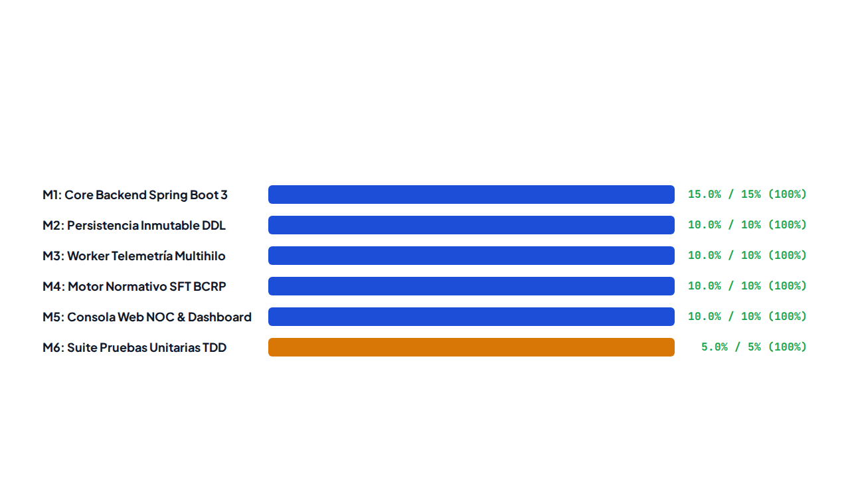
06 • ESTRUCTURA DEL SISTEMA (TABLA 7 DEL INFORME)
Módulos y Ponderación de Avance (55.0%)

Slide 9
07 • PROCESO AUTOMATIZADO BPMN 2.0
Flujo de Funcionamiento (TO-BE)
01
02
03
04
05
Sondeo 30s
Detección
Ticket Único
Ciclo de Vida
Firma SFT
Polling concurrente a endpoints bancarios.
Captura de HTTP 5xx o timeout mayor a 3s.
Apertura atómica validando regla RN-01.
Transición estricta con bitácora inmutable.
Compilación TXT sellada con hash SHA-256.

Slide 10
08 • PERSISTENCIA RELACIONAL EN 3FN
Modelo de Datos e Inmutabilidad Forense
entidades_financieras
Catálogo maestro de participantes (~50 registros).
CANDADOS DE INTEGRIDAD EN POSTGRESQL 15
Trigger Append-Only: Bloquea UPDATE y DELETE en bitácora con error SQLSTATE 55000.
incidentes
Registro central de caídas (~5,000 registros/año).
Índice Anti-Carrera TOCTOU: Impide tickets abiertos duplicados por entidad (RN-01).
historial_estados
Secuencia Atómica: Correlativo seguro para tickets.
Bitácora forense append-only (~25,000 registros/año).
RAISE EXCEPTION 'Violación BCRP' USING ERRCODE = '55000';
reportes_bcrp
Archivos SFT con checksum SHA-256 CHAR(64).

Slide 11
09 • CAPACIDADES DEL SISTEMA (IEEE 830)
Requisitos Funcionales Implementados
RF-01 Auth AD/LDAP: Emisión de sesión segura con roles BCRP.
RF-05 Registro Manual: Apertura asistida por DTO validado.
RF-02 Catálogo BCRP: Gestión de entidades e interoperabilidad.
RF-06 Máquina Estados: Flujo determinista sin saltos regresivos.
RF-03 Sondeo 30s: Telemetría continua con ScheduledExecutorService.
RF-07 Consola NOC: Tablero reactivo con semáforos en vivo.
RF-04 Auto-Disparo: Clasificación automática en categoría DISP_SERV.
RF-08 Compilador SFT: Exportación TXT con hash SHA-256.

Slide 12
10 • DEFENSA EN PROFUNDIDAD
Seguridad y Cumplimiento Regulatorio
1. Control de Acceso RBAC
2. Inmutabilidad SQL 55000
Spring Security 6 con cifrado BCrypt y directorio AD.
Trigger PL/pgSQL que impide alterar la bitácora histórica.
3. Sellado Criptográfico SHA-256
4. Aislamiento y Hardening
Firma hexadecimal de 64 caracteres en cada reporte SFT.
Base de datos acotada a loopback local y cabeceras seguras.

Slide 13
11 • VERIFICACIÓN EMPÍRICA (MAVEN SUREFIRE)
Pruebas Unitarias TDD y Calidad SOLID
IncidenteServiceTest (CP-01 a CP-03)
Creación manual, transición válida y rechazo de salto ilícito.
BUILD SUCCESS • 13.219 s
8 / 8
SftReportServiceTest (CP-04 a CP-05)
Estructura HEADER/DETALLE/FOOTER y digest SHA-256.
100% de pruebas unitarias aprobadas con cero regresiones.
TelemetriaWorkerTest (CP-06 a CP-08)
Detección de error HTTP 503, timeout de red y heartbeat 200 OK.

Slide 14
12 • ATRIBUTOS DE CALIDAD (ISO/IEC 25010)
Métricas, KPIs y Rendimiento Técnico
< 500ms
99.90%
150 Ops
30 seg
Latencia API REST (p95)
Disponibilidad SLA
Concurrencia Soportada
Frecuencia de Sondeo
FÓRMULAS ANALÍTICAS EN REPORTEANALITICOSERVICE
• MTTD = avg(fechaDeteccion - fechaInicio) | MTTR = avg(fechaSolucion - fechaInicio)
• Uptime% Mensual = 100 * (1 - minIndisponibles / 43200)

Slide 15
13 • BALANCE DE INGENIERÍA Y EVOLUCIÓN
Alcance Logrado, Desafíos y Roadmap
TRABAJO FUTURO (SPRINTS 5–6 / APF4)
HITO ENTREGABLE III SUPERADO (+15%)
Testcontainers: Pruebas de integración PostgreSQL en CI/CD.
Avance Real: 55.0% completado frente al 40.0% exigido.
Concurrencia TOCTOU: Resuelta con índice parcial único SQL.
ML Predictivo (25%): Detección temprana de anomalías de red.
No Repudio Forense: Blindado con trigger PL/pgSQL 55000.
API Gateway (20%): Rate limiting, WAF y firma JWT RSA-256.
Resiliencia UI: Modo autónomo con Web Crypto API local.
Exportación y Alertas: Reportes PDF/Excel y notificaciones SMTP.

Slide 16
CONCLUSIONES Y CIERRE EJECUTIVO
Viabilidad Técnica y Regulatoria Demostrada
MTTD < 30s
Clean & SOLID
55.0% Avance
Supervisión continua acorde a la Circular BCRP N° 0011-2023.
Núcleo de dominio Java 17 desacoplado con 8/8 tests en verde.
Inmutabilidad SQLSTATE 55000 y firma SHA-256 operativas.
Quedamos a disposición del jurado para preguntas técnicas
Frank Vargas • Fernando Romero • Joel Olaya | github.com/frankitoromas-tech/UTP-Curso-Integrador-I-SIGIR-BCRP

